Slide 1
Week5 CS231n Assignment 1
CIFAR-10 图像分类本地复现：raw pixels 基线 + HOG/color histogram 特征实验
最佳 raw pixels
最佳 image features
features 提升
0.493
0.576
+0.083
目标：在本地复现 CS231n A1 的完整学习流程，而不是提交官方作业
主线：kNN、Softmax、TwoLayerNet、HOG + color histogram
汇报重点：为什么“输入表示”会显著影响图像分类效果

Slide 2
ASSIGNMENT 1 SCOPE
Assignment 1 到底要求我们理解什么
题目 | 内容 | 本次是否完成
Q1 | kNN classifier | 已完成
Q2 | Softmax classifier | 已完成
Q3 | Two-Layer Neural Network | 已完成
Q4 | Higher-level image features | 已补跑
Q5 | FullyConnectedNet | 基础验证已跑，dropout/BN 未展开
这次新增的就是 Q4：不用 raw pixels，而是加入 HOG 和 color histogram。

Slide 3
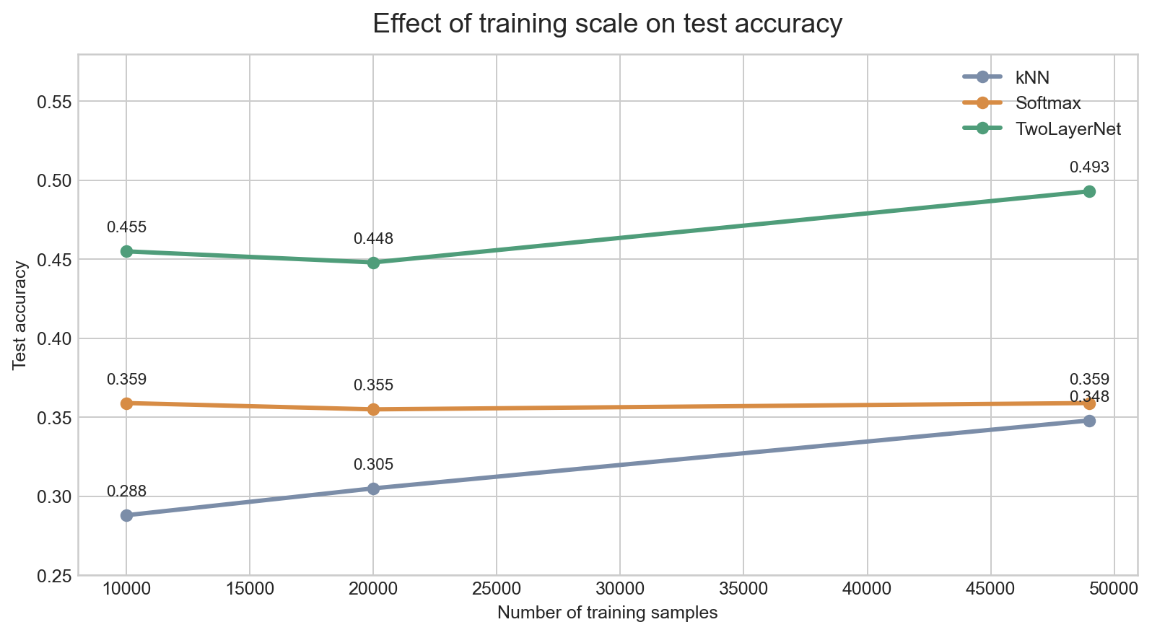
DATASET
CIFAR-10 与实验划分
CIFAR-10：10 类 32×32 彩色图像
官方数据：50,000 train + 10,000 test
A1 常用划分：49,000 train + 1,000 validation
本地快速评估：使用 1,000 张 test 做模型对比

Slide 4
WORKFLOW
实验流程：训练、调参、验证、测试、可视化
1. 下载 CIFAR-10 并构造 train / validation / test split
2. 先跑 raw pixels 基线：kNN、Softmax、TwoLayerNet
3. 再跑 image features：HOG + HSV color histogram
4. 所有模型用 validation accuracy 选超参数
5. 最后只用 test accuracy 汇报泛化表现

Slide 5
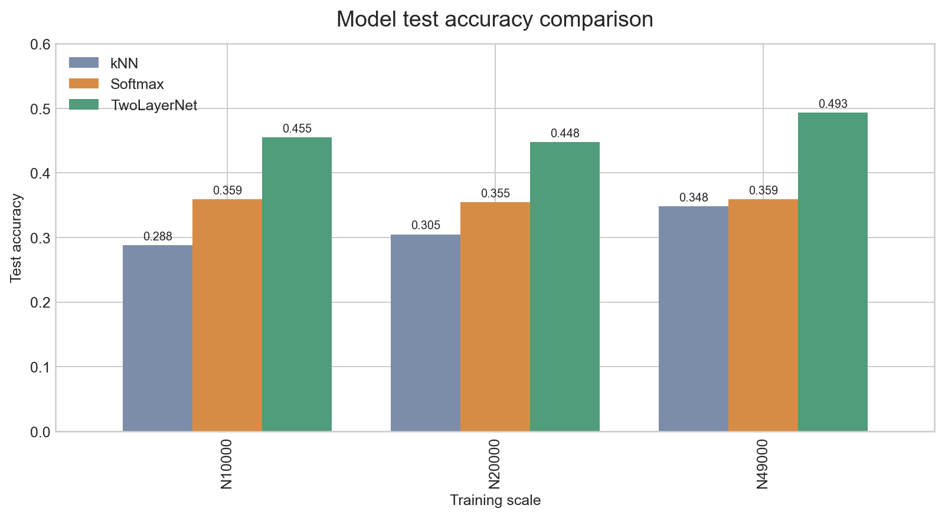
RAW PIXELS
Raw pixels 基线结果
模型 | 最佳参数 | Val Acc | Test Acc
kNN | k=5 | 0.326 | 0.348
Softmax | lr=5.0e-07, reg=5000 | 0.383 | 0.359
TwoLayerNet | H=100, lr=2.5e-04 | 0.515 | 0.493

Slide 6
RAW PIXELS LIMITS
为什么 raw pixels 表现有限
32×32×3 图像被拉平成 3072 维向量后，空间结构被打散
kNN 的 L2 距离容易受背景、亮度、位置变化影响
Softmax 只能学习线性类别模板，决策边界表达能力有限
TwoLayerNet 加入非线性后提升明显，但仍没有显式利用局部图像结构

Slide 7
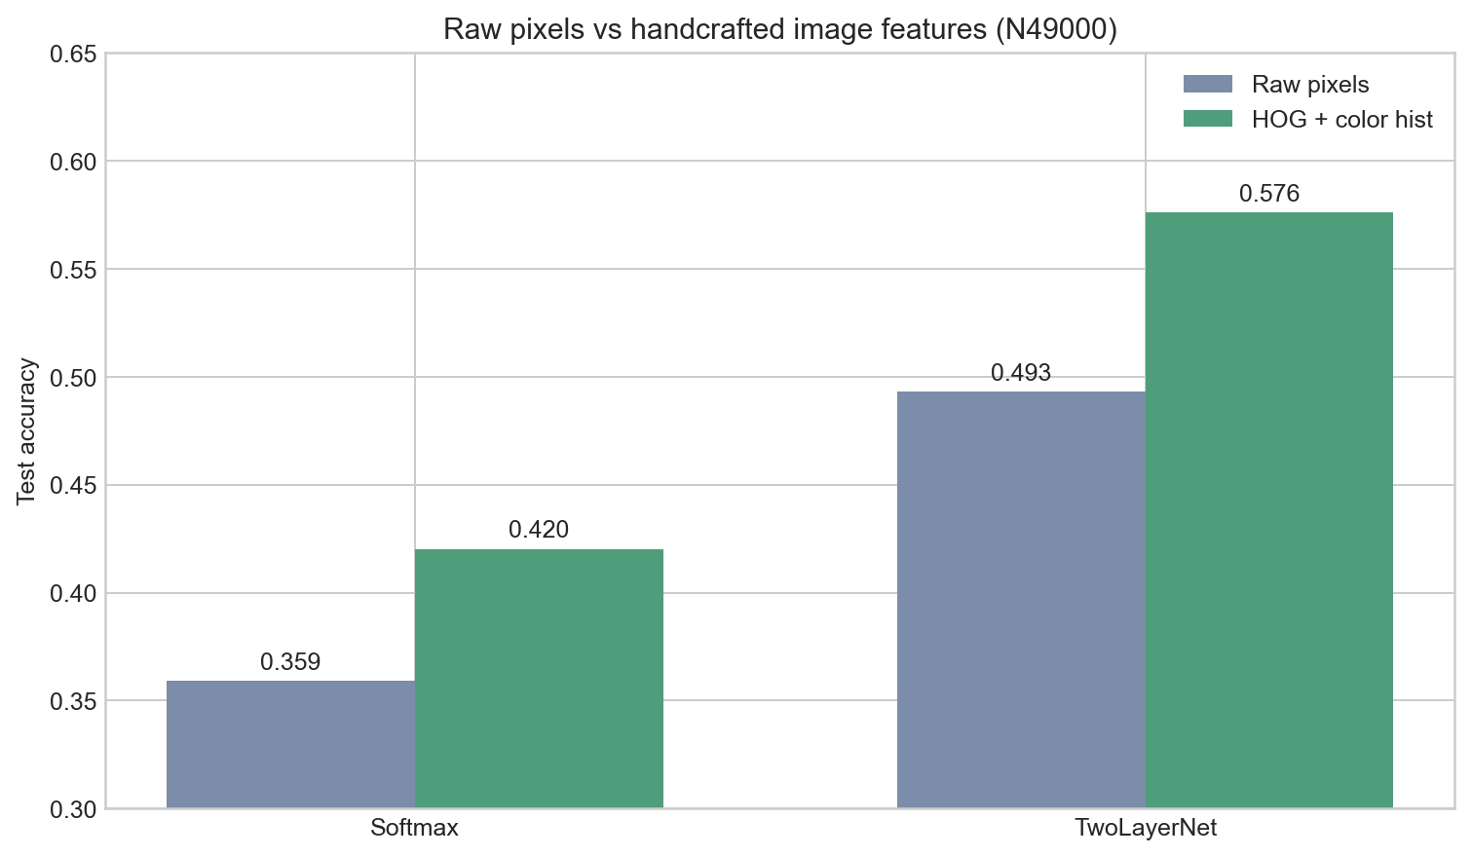
IMAGE FEATURES
补充实验：HOG + Color Histogram
HOG：统计局部梯度方向，突出边缘与轮廓
HSV color histogram：统计颜色分布，补充颜色语义
提取后特征维度为 154，远小于 raw pixels 的 3072 维
这一步的核心不是换分类器，而是换输入表示

Slide 8
FEATURE RESULTS
Raw pixels vs Image Features
输入表示 | 模型 | Val Acc | Test Acc
raw pixels | Softmax | 0.383 | 0.359
HOG + color hist | Softmax | 0.417 | 0.420
raw pixels | TwoLayerNet | 0.515 | 0.493
HOG + color hist | TwoLayerNet | 0.605 | 0.576
结论：TwoLayerNet + image features 的测试准确率达到 0.576，比 raw pixels 提升 0.083。

Slide 9
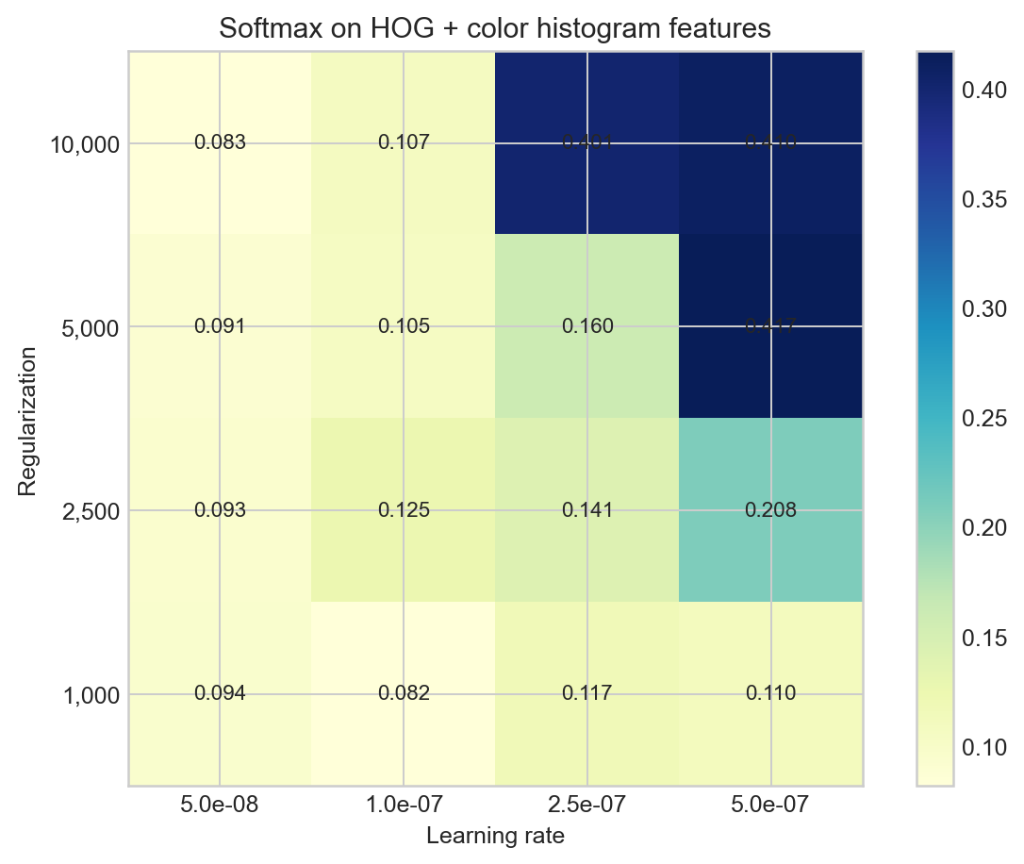
SOFTMAX TUNING
Softmax on Features：学习率与正则化搜索
最佳 lr=5.0e-07
最佳 reg=5000
Val Acc=0.417
Test Acc=0.420
线性模型也能受益于更好的图像表示

Slide 10
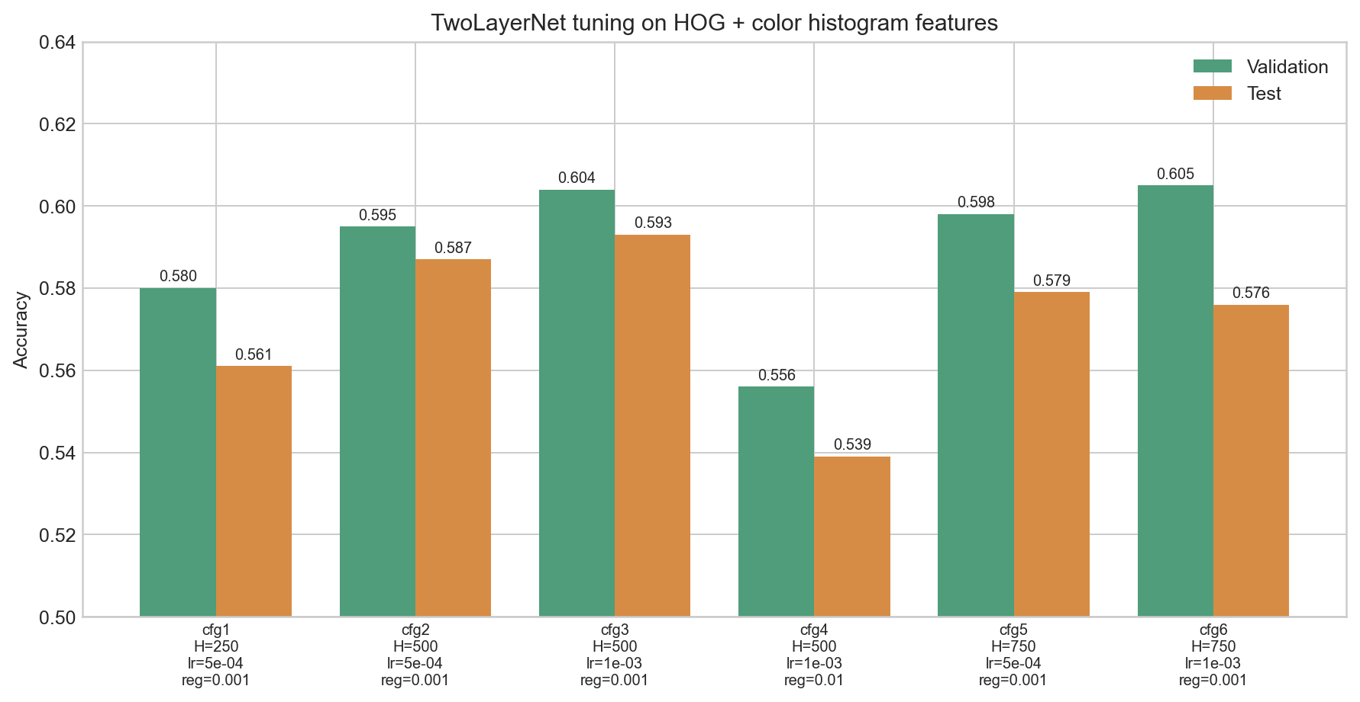
TWO-LAYER TUNING
TwoLayerNet on Features：非线性分类器继续提升
最佳 hidden_dim=750
最佳 lr=1.0e-03
最佳 reg=0.001
Val Acc=0.605
Test Acc=0.576

Slide 11
INTERPRETATION
这个补充实验说明了什么
图像分类性能不仅取决于模型，也取决于输入表示
HOG 把边缘和轮廓编码出来，让分类器看到更接近语义的信号
颜色直方图保留类别相关的颜色统计，比如 frog / ship / truck 的色彩分布差异
CNN 的意义更清楚了：它会自动学习比 HOG 更强、更层次化的局部视觉特征

Slide 12
TAKEAWAYS
本周学习收获
掌握了 CIFAR-10 图像分类 pipeline：数据划分、训练、验证调参、测试评估
理解了 kNN、Softmax、TwoLayerNet 的表达能力差异
练习了超参数搜索：learning rate、regularization、hidden_dim、epochs
通过 HOG + color histogram 理解“特征表示”对模型效果的影响
为后续 CNN 学习建立了动机：从手工特征走向自动特征学习

Slide 13
CURRENT LIMITS
当前仍然保留的局限
测试集仍使用 1,000 张快速评估，后续可扩到完整 10,000 张
FullyConnectedNet 的 dropout / batch normalization 还没有系统展开
TwoLayerNet 调参还可以继续更细，例如更多 epoch 和更密集搜索
目前还没有训练 CNN，因此还没有自动利用图像局部空间结构

Slide 14
NEXT STEP
下一步：从 Assignment 1 走向 Assignment 2
继续 FullyConnectedNet：多层网络、Dropout、Batch Normalization
进入 CNN：卷积层、池化层、局部感受野、权重共享
用 PyTorch 重新实现 CIFAR-10 训练流程
目标从“手工特征 + 小网络”过渡到“端到端自动学习图像特征”

Slide 15
汇报结论
Assignment 1 的价值不是只跑出一个准确率，而是理解图像分类系统由数据、表示、模型、优化和调参共同决定。
raw pixels 最佳 TwoLayerNet test acc：0.493
HOG + color histogram 最佳 TwoLayerNet test acc：0.576
补充 features 后，Week5 已覆盖 A1 的主要实验主线

